Slide 1


KHÓA HỌC JAVA WEB - FE
Biên soạn: T3H
Bài 8: Làm quen với Array
GIẢNG VIÊN: NVLONG

Slide 2
KHÓA HỌC JAVA WEB - FE
Biên soạn: T3H
NỘI DUNG
Mảng trong Javascript
Mảng 2 chiều
Thực hành

Slide 3
KHÓA HỌC JAVA WEB - FE
Biên soạn: T3H
Mảng trong Javascript
Mảng trong javascript là tập hợp những giá trị khác nhau có thể cùng kiểu dữ liệu hoặc khác kiểu dữ liệu

Slide 4
KHÓA HỌC JAVA WEB - FE
Biên soạn: T3H
Mảng trong Javascript
1. Khai báo mảng
Cách 1:
var array = [value1, value2, ...];
Ví Dụ:
Cách 2:
var array = new Array(value1, value2, …)
Ví Dụ:

Slide 5
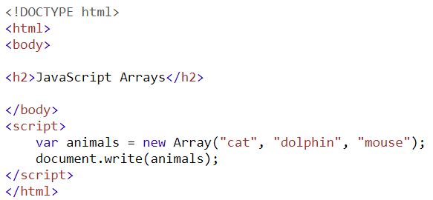
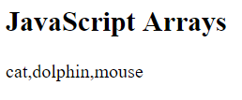
KHÓA HỌC JAVA WEB - FE
Biên soạn: T3H
Mảng trong Javascript
2. In dữ liệu từ mảng
Array trong javascript được đánh số từ 0
In mảng trực tiếp:

Slide 6
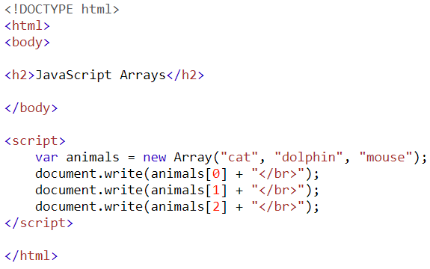
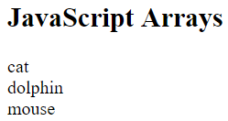
KHÓA HỌC JAVA WEB - FE
Biên soạn: T3H
Mảng trong Javascript
2. In dữ liệu từ mảng
In phần tử tùy chọn trong mảng:

Slide 7
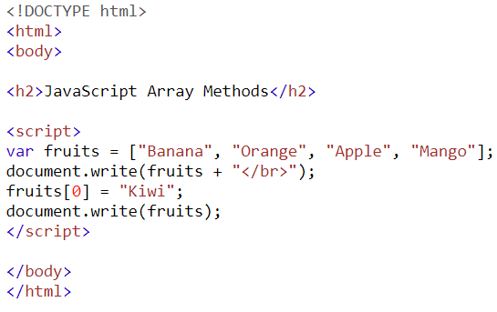
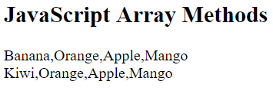
KHÓA HỌC JAVA WEB - FE
Biên soạn: T3H
Mảng trong Javascript
3. Thay đổi giá trị của phần tử trong mảng

Slide 8
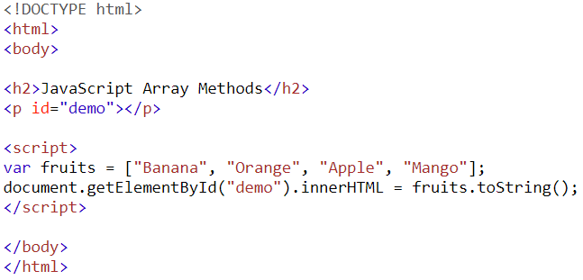

KHÓA HỌC JAVA WEB - FE
Biên soạn: T3H
Mảng trong Javascript
4. Các phương thức của mảng trong javascript
toString(): gộp tất cả các giá trị bên trong mảng, ngăn cách nhau
bằng dấu phẩy

Slide 9
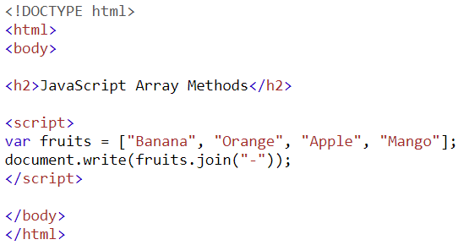

KHÓA HỌC JAVA WEB - FE
Biên soạn: T3H
Mảng trong Javascript
4. Các phương thức của mảng trong javascript
join(): gộp tất cả các giá trị bên trong mảng, ngăn cách nhau
bằng ký tự đầu vào

Slide 10
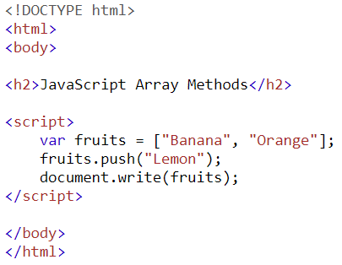

KHÓA HỌC JAVA WEB - FE
Biên soạn: T3H
Mảng trong Javascript
4. Các phương thức của mảng trong javascript
push(): thêm một giá trị vào mảng, hàm push trả về chiều dài mảng sau
khi đã thêm mới

Slide 11
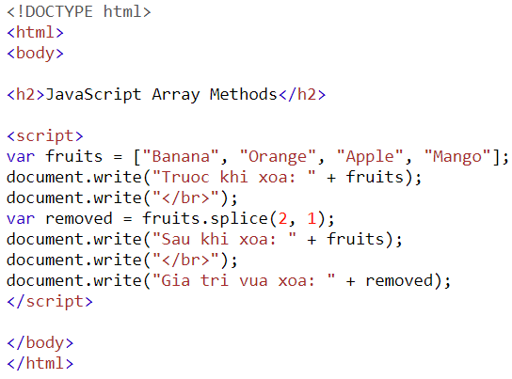
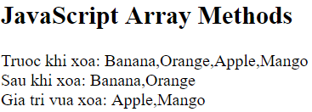
KHÓA HỌC JAVA WEB - FE
Biên soạn: T3H
Mảng trong Javascript
4. Các phương thức của mảng trong javascript
splice(): xóa phần tử trong mảng. Cần chuyền vào vị trí index cần xóa +
số phần tử cần xóa. Hàm trả về những giá trị đã xóa.

Slide 12
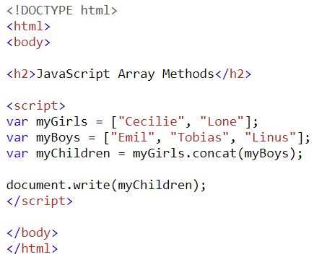

KHÓA HỌC JAVA WEB - FE
Biên soạn: T3H
Mảng trong Javascript
4. Các phương thức của mảng trong javascript
concat(): tạo mới một mảng từ 2 mảng sẵn có

Slide 13
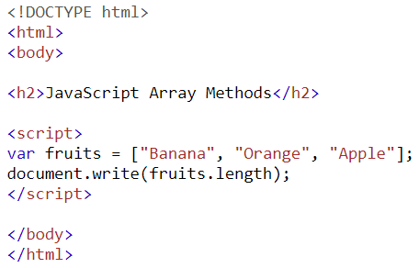

KHÓA HỌC JAVA WEB - FE
Biên soạn: T3H
Mảng trong Javascript
5. Thuộc tính length của mảng
Thuộc tính length trong mảng: chứa độ dài của mảng

Slide 14
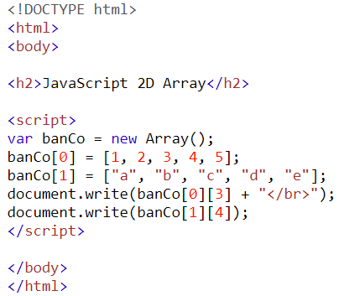
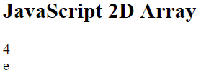
KHÓA HỌC JAVA WEB - FE
Biên soạn: T3H
II. Mảng 2 chiều

Slide 15


KHÓA HỌC JAVA WEB - FE
Biên soạn: T3H
Thực hành
Bài 1: Cho 2 mảng sau, tìm giá trị lớn nhất và bé nhất trong từng mảng rồi in ra màn hình.
Mảng 1:
Mảng 2:

Slide 16

KHÓA HỌC JAVA WEB - FE
Biên soạn: T3H
Thực hành
Bài 2: Sắp sếp mảng sau theo giá trị từ lớn đến bé và in ra màn hình kết quả sau khi sắp xếp
Kết quả:

Slide 17
KHÓA HỌC JAVA WEB - FE
Biên soạn: T3H
Thực hành
Bài 3: Tìm phần tử lớn thứ n trong mảng sau và in ra màn
hình.

Slide 18
KHÓA HỌC JAVA WEB - FE
Biên soạn: T3H
Thực hành
Bài 4:
Cho phép người dùng nhập số bất kỳ gọi là n, xóa phần tử thứ n trong mảng sau rồi in lại mảng ra màn hình.
Nếu không tồn tại phần tử thứ n, hiển thị thông báo “Phần thử không tồn tại”.
Không sử dụng shift(), splice() và slice()

Slide 19
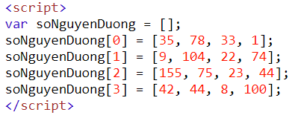
KHÓA HỌC JAVA WEB - FE
Biên soạn: T3H
Thực hành
Bài 5: Cho mảng 2 chiều sau, tìm giá trị lớn nhất và nhỏ nhất rồi in ra màn hình.

